Slide 2
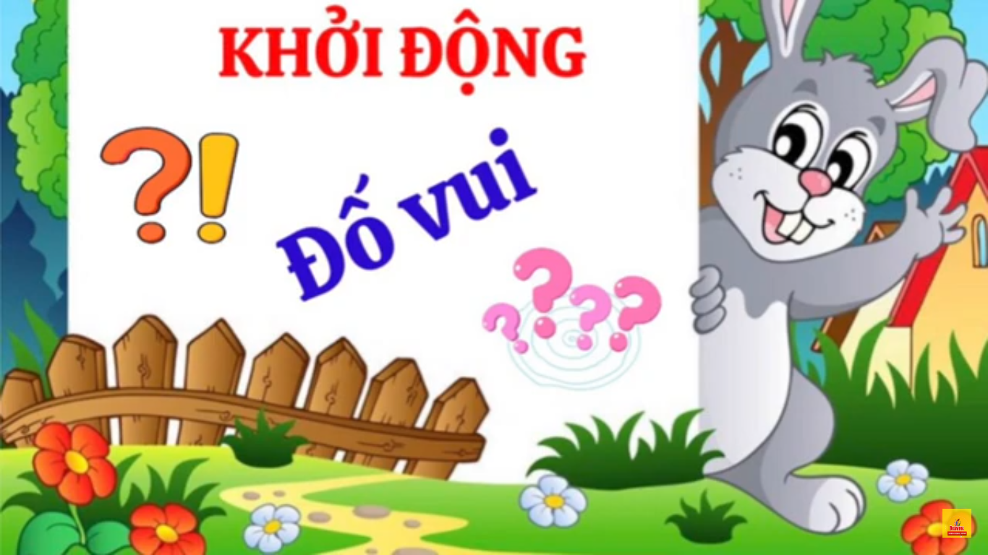


Slide 3
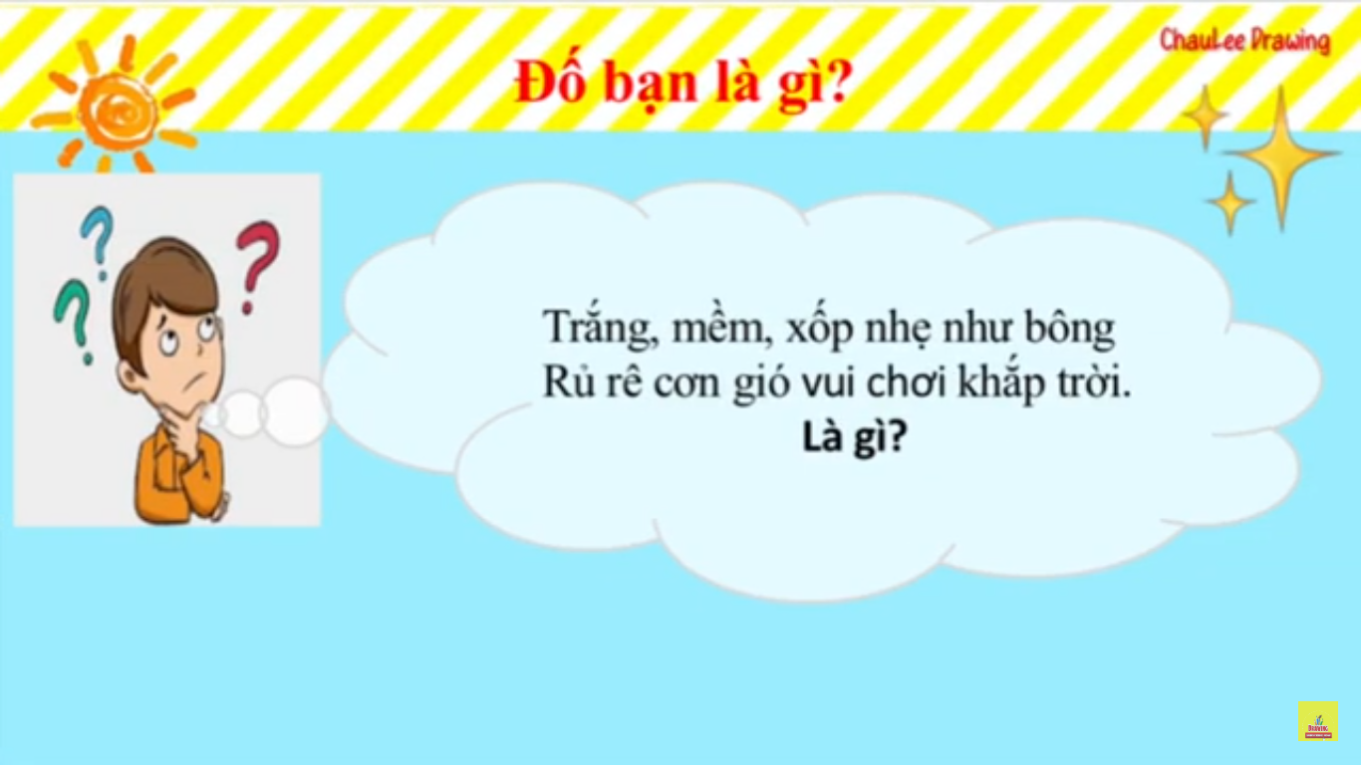
THỜI GIAN
1
0
9
8
7
6
5
4
3
2
1
0
HẾT GIỜ
BẮT ĐẦU

Slide 4
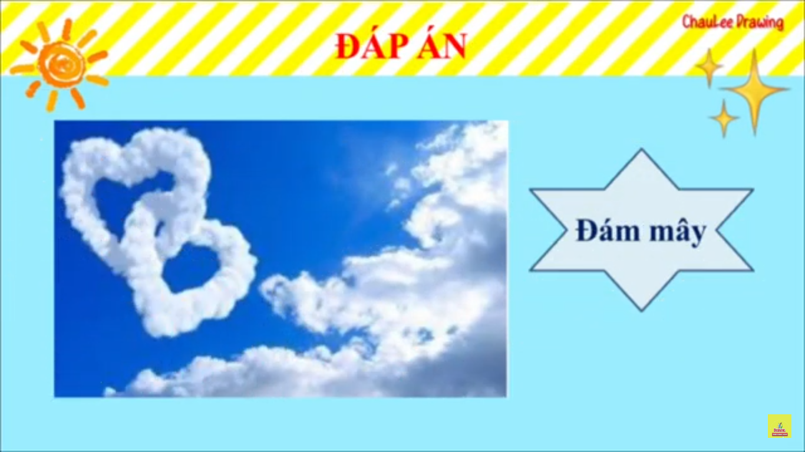

Slide 5
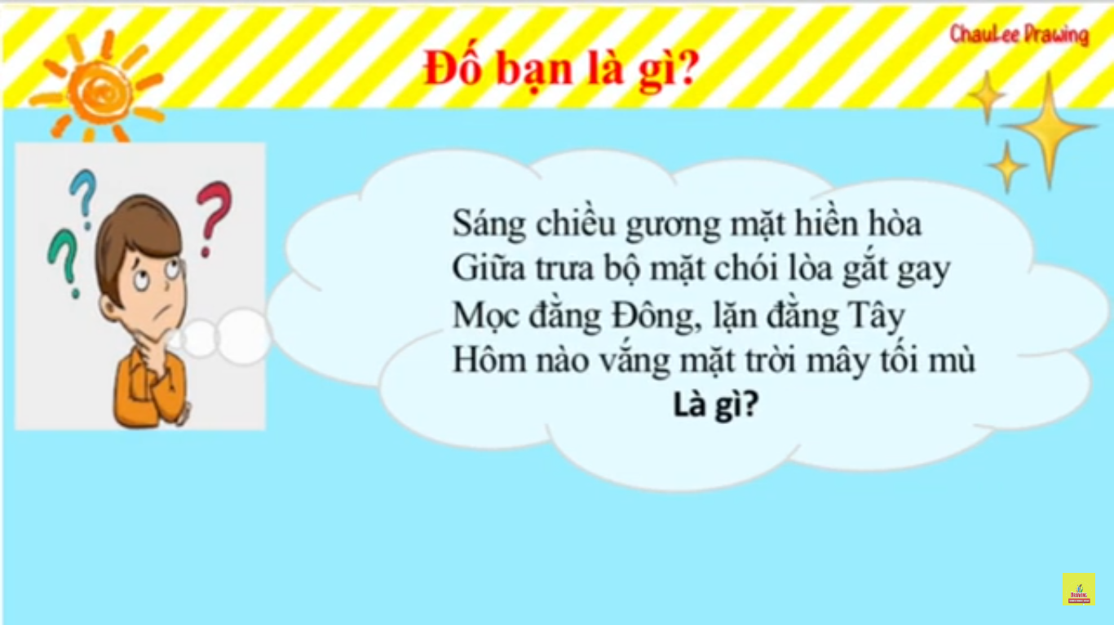
THỜI GIAN
1
0
9
8
7
6
5
4
3
2
1
0
HẾT GIỜ
BẮT ĐẦU

Slide 6


Slide 7
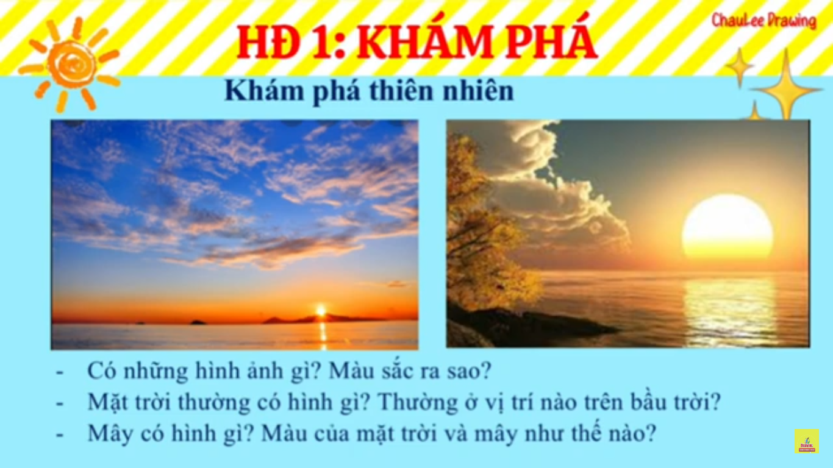


Slide 8
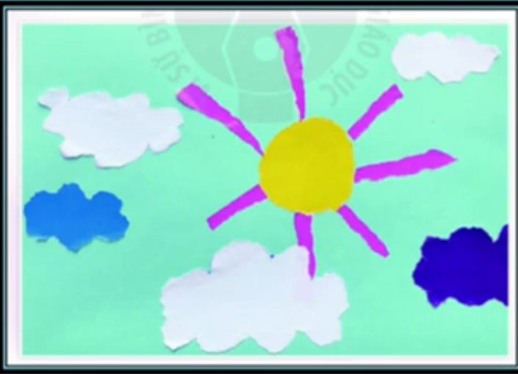
1. Trong tranh có những hình ảnh gì?
2. Ông mặt trời và những đám mây có màu sắc như thế nào?

Slide 9
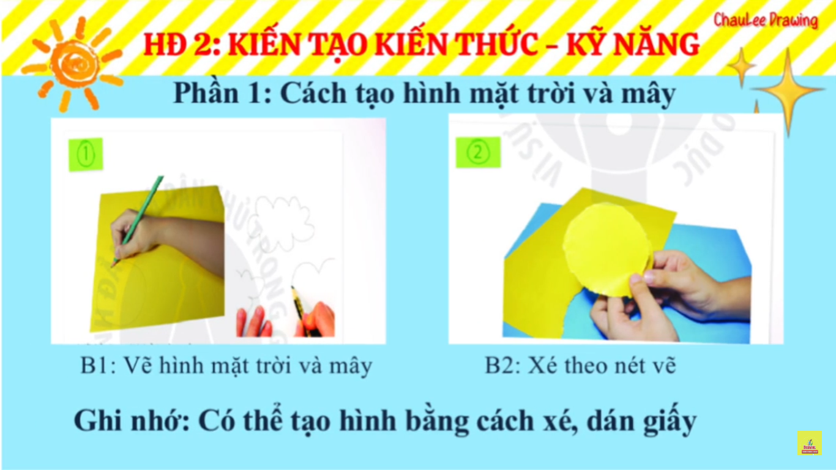

Slide 12
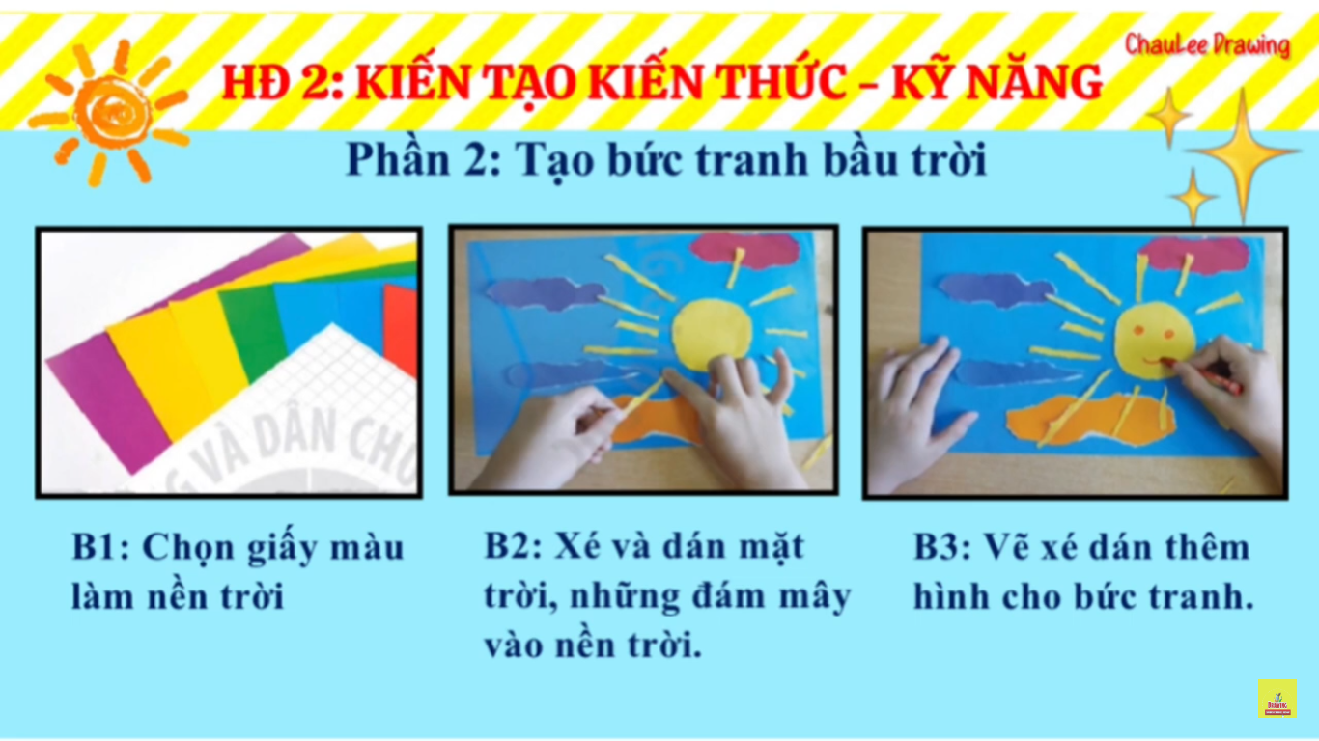

Slide 13


Slide 14
